Slide 1
STREAM VBYTE: Faster Byte-Oriented Integer Compression
Daniel Lemire, Nathan Kurz, Christoph Rupp

Slide 2
Algorithme VByte
Différence Delta: x1, x2 − x1, x3 − x2, . . .
32 => 00100000
128 => 00000001 10000000
32, 128 => 00100000 00000001 10000000

Slide 3
Single-instruction-multiple-data
movdqu: charge 16 octets de la mémoire dans un registre SIMD
pshufb: copie un octet d’un registre SIMD dans un autre par rapport a un masque
Exemple: (3, 4, 12, 1); taille = 2^L; L déplacement et L addition
(3, 4, 12, 1) + (0, 3, 4, 12) = (3, 7, 16, 13)
(3, 7, 16, 13) + (0, 0, 3, 7) = (3, 7, 19, 20)

Slide 4
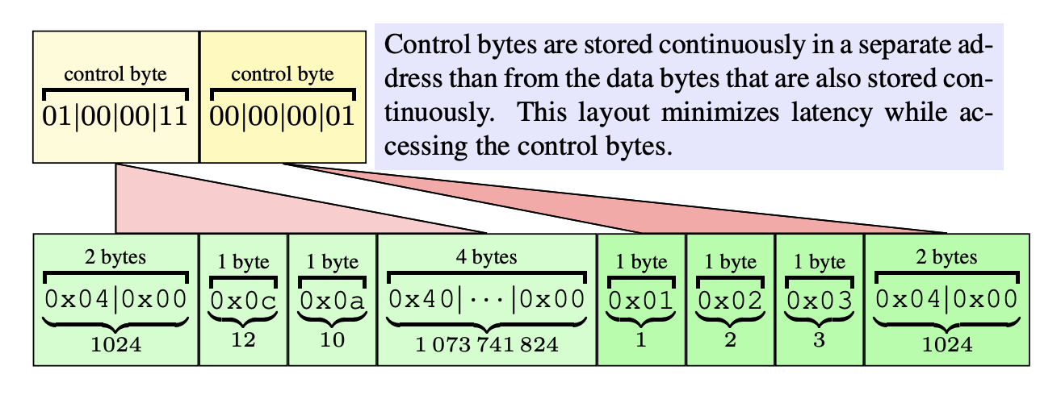
Stream VByte

Slide 5
Decoding billions of integers per second through vectorization
Daniel Lemire, Leonid Boytsovn

Slide 6
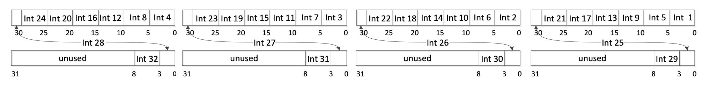
SIMD-BP128*
16 blocks de 128 nombres
Exemple de BP-32 (4 blocks de 32 nombres) avec b = 5:

Slide 7
SIMD-FastPFOR*, FastPFOR* et SimplePFOR*
Différence Delta: x1, x2, x3, x4, δ5 = x5 − x1, δ6 = x6 − x2, δ7 = x7 − x3. . .
10, 10, 1, 10, 100110, 10, 1, 11, 10, 100000, 10, 110100, 10, 11, 11, 1
nombre maximum de bits = 6; b <= 6; c = nombre d’exception;
nombre de chiffre par blocks = 128
Coup de stockage de chaque exception: 8 + (6 − b) = 14 − b
MIN(b × 128 + (14 − b) × c)

Slide 8
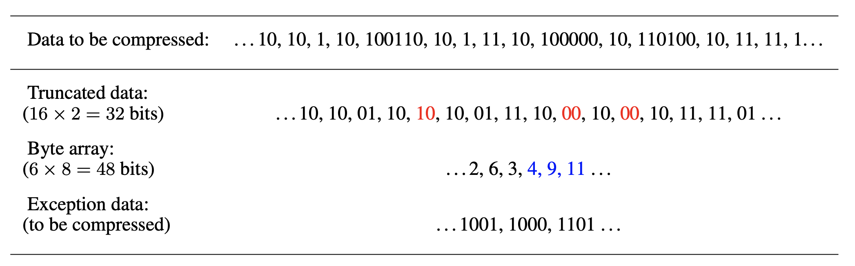
SIMD-FastPFOR*, FastPFOR* et SimplePFOR*
Simple-PFOR: collecte les exceptions dans un tableau de 32 bits et le compresse avec Simple-8b
Fast-PFOR: on créer 32 tableaux, la taille max est de 4 donc on écrit dans le tableau 4 en complétant pour que ça fasse un multiple de 32 et on libère les tableaux non utilisés. Chaque tableau compressé est précédé d'un compteur 32 bits indiquant sa longueur.

Slide 9
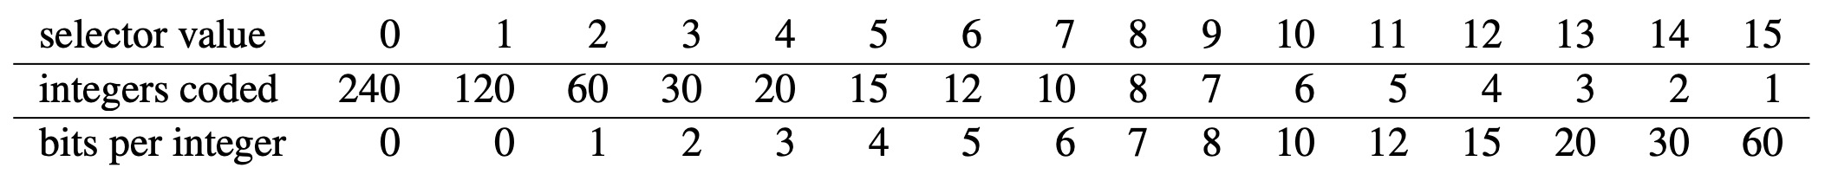
Simple-8b
4 bits de sélecteur
60 bits de data
Compressé sur le même nombre de bits

